Slide 1

Arbejdshukommelse
&
Matematik læring

Slide 2
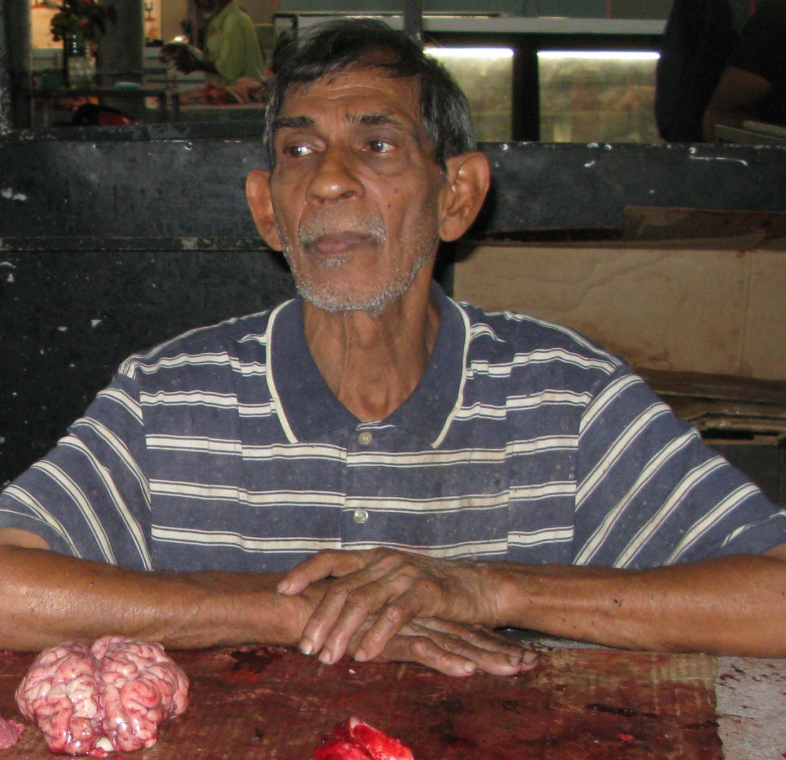
Arbejdshukommelse
At huske hvad man skal koncentrere sig om
Foto: Helge Skielbo

Slide 3
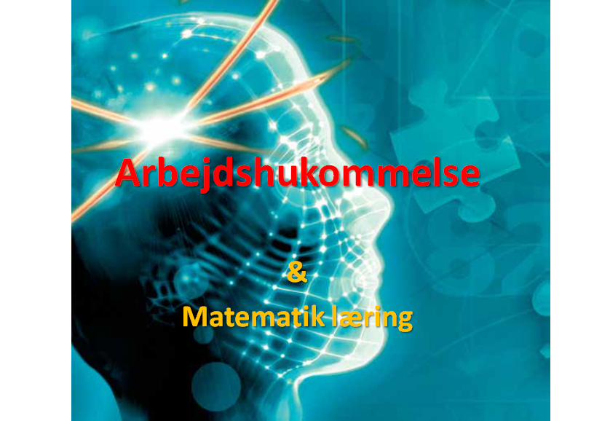
Hvorfor er det nu interessant?
Children with poor WM skills typically make poor academic progress in the areas of litercy and mathematics.
Gathercole et al i Pickering, 2006

Slide 4
AH og inklusion

Slide 5
Arbejdshukkommelse
Arbejde hukommelse er den primære forudsætning succes i skolen. Arbejdshukommelse er den faktor, der bedst kan forudsige læringsresultater for5-18-årige.
Arbejdshukommelse påvirker alle områder af læring fra børnehaven til gymnasiet. Arbejdshukommelse er tæt forbundet med centrale områder som læsning og matematik, samt stort set alle generelle emner indenfor livsduelighed. Arbejdshukommelse er en fundamental kognitiv færdighed, som vi behøver for at udføre en lang række aktiviteter.
1 ud af 10 elever har dårlig arbejdshukommelse. I en statsfinansieret undersøgelse af over 3000 studerende, fandt jeg (Alloway), at 10% af de studerende havde vanskeligheder med AH, der førte til læringsvanskeligheder.

Slide 6
Elever med dårligt fungerende arbejdshukommelse vil ikke "indhente" deres jævnaldrende. Uden intervention, vil de fortsætte med at kæmpe indenfor alle områder af læring. I en nylig undersøgelse, fandt jeg (Alloway), at teenagere, der blev diagnosticeret med lav arbejdshukommelse to år tidligere præsterede dårligt i skolen i forhold til deres jævnaldrende.
Arbejdshukommelse kan trænes! Træning er en voksende og spændende nyhed inden for videnskabelig forskning. Især er der mange beviser på hjernens plasticitet: at den faktisk kan ændre-krympe eller vokse-afhængig af, hvad vi gør. I min egen forskning (Alloway), har jeg fundet, at en adaptiv træningsprogram, Jungle Memory og WATCH øger AH.

Slide 7
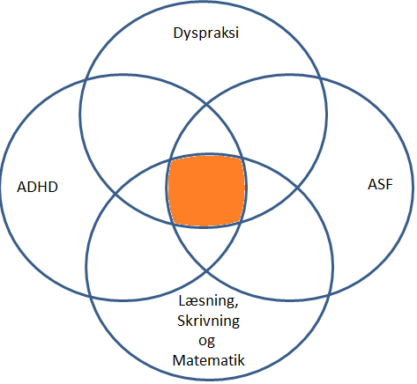
AH
Alloway 2011

Slide 8
Hvad er arbejdshukommelse?

Slide 9
Alan Baddeley og G. J. Hitch:
Arbejdshukommelsen refererer til et system i hjernen, der kan fastholde og håndtere den information, der er nødvendig for at udføre komplicerede kognitive opgaver som fx læsning, læring og logisk tænkning
Omskrivning: Arbejdshukommelsen er en funktion der kan fastholde, manipulere og transformere information i en kortvarig , men konstant periode

Slide 10
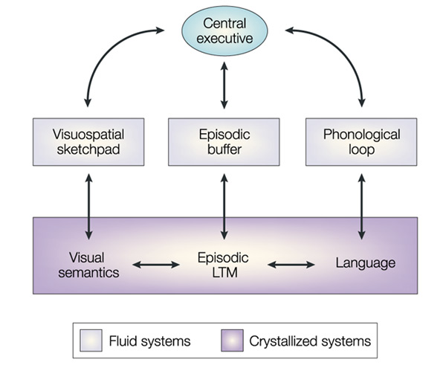
Arbejdshukommelse

Slide 11
Arbejdshukommelsen
Arbejdshukommelsen er den aktive proces, som opstår,
når vi tænker os om, når vi overvejer, repeterer, fordyber os,
stiller spørgsmål og i det hele taget tager vort kognitive arsenal i brug..
En fonologisk sløjfe, der forarbejder tale, det indre sprog samt sekvensielle fremgangsmåder.
Et visuospatialt tegnebræt, der forarbejder visuelt og spatialt materiale
En episodisk buffer der kobler diverse ”mellemregninger”
En central eksekutiv funktion, som koordinerer samarbejdet med langtidshukommelsen
Efter Baddeley i Fredens, 2004

Slide 12
Luk øjnene
a)
Forestil dig et en form
Med 4 sider
Siderne er lige lange
Siderne er parvist parallelle
Mindst en vinkel er 90 grader
Klip hjørner af figuren
Hvordan ser figuren ud?
Tegn den!

Slide 13
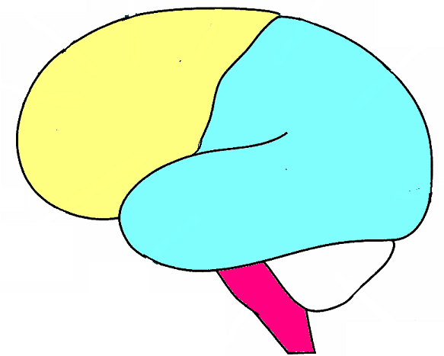
Hukommelsesfunktioner
Arbejdshukommelse
Central eksekutiv
funktion
Mental
Buffer
Fonologisk sløjfe
Visuo-spatialt tegne bræt

Slide 14
Arbejdshukommelse og opmærksomhed

Slide 15
Opmærksomhed
Kontrol af mental energi
Input opmærksomhed
Outputopmærksomhed
Kontrolleret
opmærksomhed
Stimulusbetinget
opmærksomhed

Slide 16

Selektiv opmærksomhed
Fokusering
  Evnen til at finde og fokusere på noget bestemt
Vedholdenhed
  Evnen til at blive der viljemæssigt længe nok til at man får hevet det væsentlige indenfor i det kognitive system.
At kunne udelukke forstyrrelser
  Evnen til ikke at lade sig distrahere af hvad som helst
De børn der ikke får lært sig dette funktionelle system, ender med at høre til gruppen af ikke opsøgende børn.

Slide 17
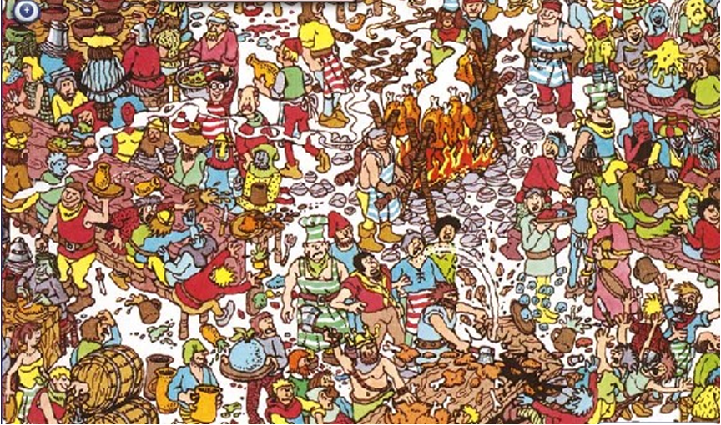
Hvor er Holger?

Slide 18
Observationspunkter

Slide 19
Gathercole & Alloway’s 7 principper til afhjælpning svag eller overbelastet arbejdshukommelse (G. & A. 2009, s. 138) :
At erkende svagheder ved arbejdshukommelsen
At holde øje med tegn på disse svagheder hos barnet
At vurdere belastningen af arbejdshukommelsen
At reducere belastningen af arbejdshukommelsen, når det er nødvendigt
At være parat til at gentage information
At opmuntre til brug af hjælpemidler til støtte for hukommelsen
At udvikle barnets brug af strategier, der kan støtte hukommelsen

Slide 20
De mest almindelige vanskeligheder i undervisningen:
Eleven glemmer instruktioner
Eleven mister overblikket i komplekse opgaver
Eleven kommer i vanskeligheder, når der indgår elementer fra både langtidshukommelse og arbejdshukommelse samtidig

Slide 21
Working memory rating scale:
Slutter med en aktivitet før end den er afsluttet
Opgiver opgaver i længere aktiviteter der kræver flere trin
Har vanskeligt ved at koncentrere sig
Svage sprog oh matematikkundskaber

Slide 22
Fokuspunkter i undervisningssituationen
Hvordan er elevens planlægning?
Er eleven hurtig/ukritisk?
Er opgaveløsningen overfladisk?
Hvordan strukturerer og organiserer eleven løsning af opgaver?
Er eleven impulsstyret?

Slide 23
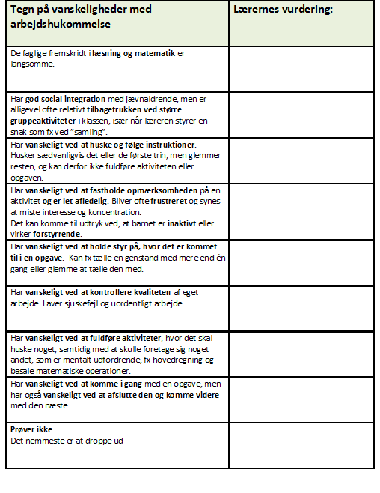

Slide 24
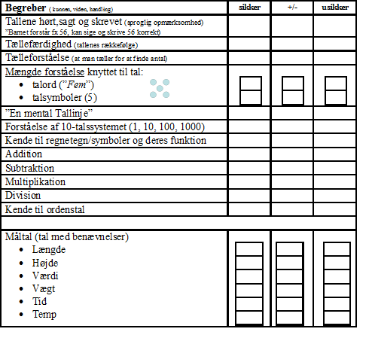

Slide 25



3 nøglepunkter
Plads
Elever med dårligt fungerende AH mangler plads .
Tid
Elever med dårligt fungerende AH magter ikke at bearbejde information hurtigt nok.
Indsats
Elever med dårligt fungerende AH magter ikke at yde den indsats der skal til for at løse en opgave. De mister koncentrationen og tuner ud.
Alloway 2011

Slide 26
Træning

Slide 27

1
Mor Mette fortæller …
Så har jeg min dejlige søn på 10 år. Han er født 3 uger for tidligt, taget ved kejsersnit, haft sansemotoriske vanskeligheder og i skolen har han haft vanskeligheder ved at knække læsekoden, men er nu i 3. klasse blevet en forholdsvis habil læser af tekst og indholdsforståelse. Nye og ukendte ord på 4-5 stavelser kan stadig volde vanskeligheder ved auditiv afkodning. Både min mand og jeg har ingen arvelig betinget ordblindhed og er sunde, intelligente og veluddannede mennesker med mange gode ressourcer. I skolen har der desværre ikke været mange ressourcer at hente og samarbejdet har været så mangelfuldt, at vi nu har besluttet at finde et andet skoletilbud.
For et halvt år siden begyndte jeg at interessere mig for hvad baggrunden kunne være for min søns vanskeligheder, der også viste sig ved vanskeligheder med at lære klokken og finde vej. Han kunne udvise let forvirring ved nye og ukendte opgaver. Min søn er til gengæld meget socialt intelligent og tænker dybt over tilværelsens mange underfundigheder. En vellidt og social dreng, der også har haft lettere ordmobiliseringsvanskeligheder.

Slide 28
2
Testen
I december 2011 lavede skolens læsekonsulent en screening via Testbatteriet. Det viste, at min søn havde en dårlig fungerende verbal arbejdshukommelse. Skolens handlingsplan var, at læsekonsulenten kun kunne foreslå os at lave en "Kims leg" med vore søn et par gange om ugen og så måtte der laves en ny test om 3 måneder, der ville danne baggrund for en beslutning om et samarbejde med skolens PPR psykolog.
Hvad gjorde vi selv
Jeg gik i gang med at læse relevant faglitteratur i forhold til begrebet "arbejdshukommelse" og blev fuldstændig fascineret og optaget af det seneste årtis forskningsresultater, der viser, at det i høj grad er muligt at udvide denne arbejdshukommelse hos børn. Jeg gik i gang med selv at afdække min søns auditive og visuelle arbejdshukommelse og det viste desværre et lidt nedslående resultat.

Slide 29
3
Den hårde træning
Fra december 2011 til april 2012 trænede min søn hans visuelle, auditive og spatiale arbejdshukommelse systematisk 4-5 gange om ugen. Først gennemgik han træningsprogrammet "Hukommelsesspil" fra Mikroværkstedet og dernæst købte vi adgang til et program udviklet af bl.a. Tracy Alloway på http://www.workingmemory.com/ efter anbefaling af Kjeld Fredens.
Det havde helt forbløffende resultater. Helt konkret blev min søns evne til at fastholde auditiv og visuel information mere end fordoblet. Visuelt gik han fra at kunne 3-4 enheder forfra til at kunne rumme helt op til 10 enheder ad gangen, hvor middelscoren lå på ca. 7-8 i slutningen af forløbet. Auditivt var han virkelig dårlig fungerende. I starten kunne han ikke huske mere end 3 enheder ad gangen. I dag kan han huske 7 enheder ad gangen.
Det var hårdt. Det var sejt. Vi græd lidt undervejs, når det var svært, men med belønning så gennemførte han.

Slide 30
4
Hvad fik han så ud af det?
Før træningen blev han testet til at ligge i bunden af D-feltet i læseprøven SL 40.
Efter træningen blev han igen testet. Nu lå han helt i toppen af C-feltet i læseprøven SL 40
En markant bedre opmærksomhed
Samler kompliceret Lego efter vejledning. Det kunne han slet ikke før
Finder uden besvær rundt i byen
Meget bedre udholdenhed i sport
Fordobling af læsehastighed
Meget bedre verbal og skriftlig formuleringsevne
Flere venner på grund af den bedre selvtillid
Mere stabilitet i humør
Bedre sportspræstationer
I matematik er han nu vurderet til at ligge i den bedste halvdel af klassen
Før træningen var der tale om, at lærerne troede, at han var talblind
Som forældre oplever vi det som om, at vi har fået en dreng, der er kommet ud med det potentiale vil vidste måtte ligge "derinde" et sted.

Slide 31
Kunsten at træne
Øvelser kan være gode – hvis man gør dem. Mange af os ved det er godt at motionere nogle gange om ugen, men det bliver aldrig så ofte som vi forestiller os…. Da vi for flere år siden havde set de første positive resultater af arbejdshukommelsestræning i kontrollerede studier, ville vi se, hvordan træningen fungerede i praksis. Vi kom i kontakt med 10 familier, som ville prøve om træningen ville hjælpe deres børn, der alle havde koncentrationsvanskeligheder. Alle familier fik udleveret en CD med træningsprogrammerne, og vi lagde op til at familierne skulle udføre 25 dages træning i løbet af 5 uger….
Ikke et barn gennemførte de 25 dages træning! De praktiske problemer med at gennemføre kognitiv træning er ikke bare et lille praktisk problem, men et gigantisk praktisk problem…..
Udddrag fra ”den lärende hjärnan” KlingBerg,2011, s.149 (min oversættelse)

Slide 32
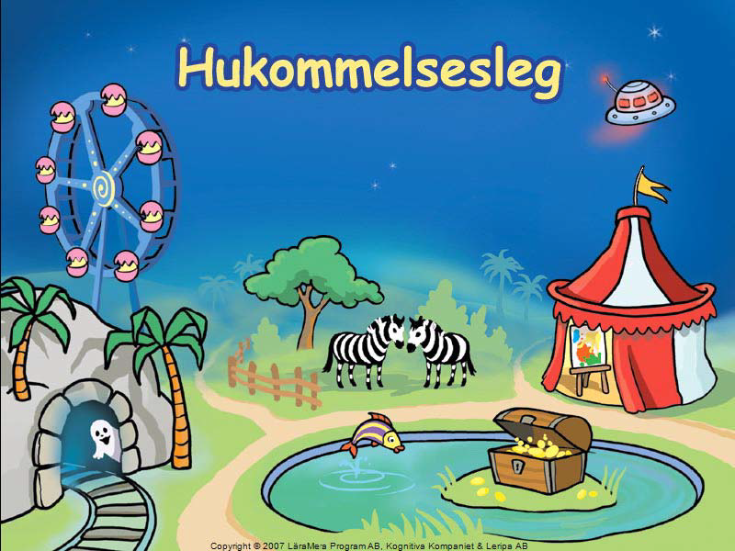

Slide 33
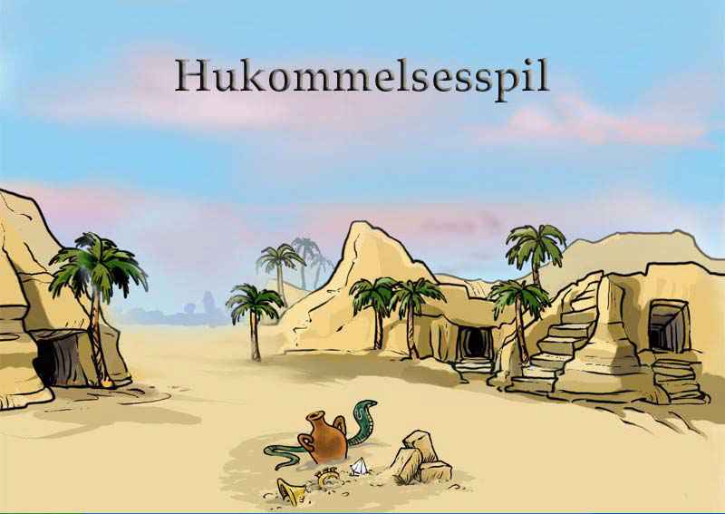

Slide 34
Matematikken i hjernen

Slide 35
Områder der aktiveres når man arbejder med matematik
Tallinjen
Kvantiteter
Sammenligning af tal
Addition/subtraktion
AH og Opm.
AH og Opm
Verbal rep.
Talproduktion
og
syntaks
Visuel rep.
Visuel analyse
Dyskalkuli

Slide 36
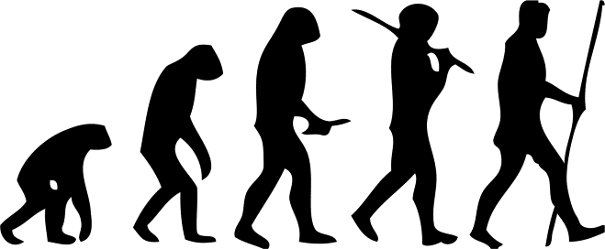

Tallinjen
Mental tidslinje
Mental tallinje

Slide 37
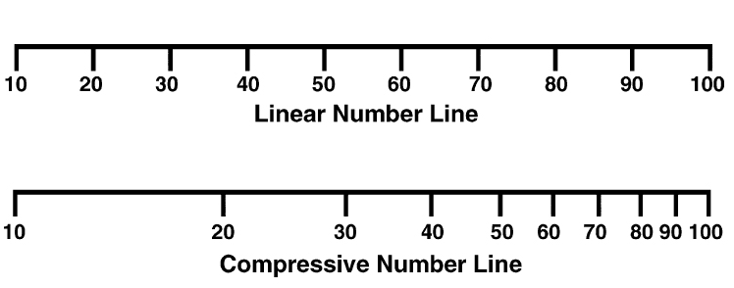
Tallinjen

Slide 38
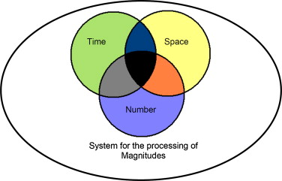
Tallinjen
System til udvikling af
Kvantiteter
Bonato et al 2012

Slide 39
Skader i hjernen relateret til matematikvanskeligheder
En skade i det visuelle område i nakkelappen giver problemer med at læse tal, men ikke at give overslag og talregning som man hører.
Problemer med at udtale tal henhøre til en skade i nervebanen mellem sprogområder i nakkelappen og pandelappen.
Læsevanskeligheder påvirker ikke evnen til talbehandling
En skade i den inferiøre isselap kan give problemer med at huske tabeller, men ikke at regne
Skader i den intra parietale isselap giver problemer med at sammenligne tal og addere og subtrahere
Klingberg 2011

Slide 40
Regn regnestykket, fortæl resultatet til din makker.
Hvilke neurologiske funktioner er involveret?
Hvor kan det gå galt?
Hvilke fejltyper, kan man forestille sig?
45 + 38
Mix del mix
Når jeg siger til skifter i Makker
Hjem igen udveksling af erfaringer
Fælles opsamling

Slide 41
Dyskalkuli, findes det?

Slide 42
Dyskalkuli i procent
Problem: Dyskalkuli er ikke entydigt defineret!
4 – 6 % har ifølge Shalev m.fl. (2004), Butterworth en eller anden form for dyskalkuli
6 % har ifølge Aster m. fl. Dyskalkuli. Heraf har 1,8% ”ren dyskalkuli”, mens resten har andre vanskeligheder knyttet til.
Koumoula m. fl. (2004) er nået frem til at komorbide vanskeligheder fx er ADHD, dysleksi eller angst.
Hos børn med komorbiditet kan andre forhold virke ind som: forsinket sprogudvikling, opmærksomhedsvanskeligheder samt eksekutive vanskeligheder knyttet til arbejdshukommelsen. Lundberg og Sterner (2009)

Slide 43
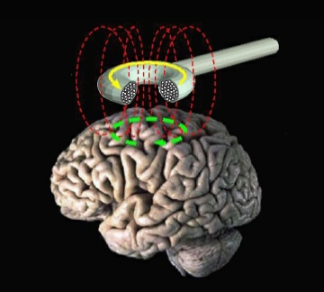
”Kunstig dyskalkuli”
Transkraniel magnetisk stimulering
Forsøg med at forstyrre parietal sulcus, medfører forstyrrelser , når forsøgspersoner skal løse enkle matematikopgaver, som at sammenligne to tal.

Slide 45
Symptomer på dyskalkuli?
Der eksisterer pt ingen konkret diagnoseliste dyskalkuli. Diane Wilson har beskrevet en liste på 3 symptomer, der er forskningsmæssigt belæg for.
Følgende ses i grundskolen:
Tæller sent. Fem til syv år gamle eleverviser mindre forståelse af de grundlæggende tælle principper end deres jævnaldrende (fx at det er ligegyldigt hvilken rækkefølge objekterne tælles i).
Forsinket anvende tællestrategier ved optælling. Nogle elever har ligeledes en tendens til at fortsætte med at bruge ineffektive regne strategier.
Vanskeligheder med at huske aritmetiske fakta. Nogle elever har store vanskeligheder med at huske simpel addition, subtraktion og multiplikation fakta (f.eks 5 + 4 = 9), og denne vanskelighed kan være synlig op til 13 årsalderen
Svært at forestille sig en mental række linje (S. Dehaene)

Slide 46
Følgende vil sandsynligvis være symptomer på dyskalkuli:
Særligt problem med subtraktion/tælle baglæns
Besvær med at bruge fingeren optælling (langsom, unøjagtige, ude af stand til straks at erkende finger konfigurationer)
Vanskeligheder ved at forstå positionssystemt (f.eks erkendelse, at 10 består af 4 og 6)
Svært ved at forstå pladsværdi
Problemer med at lære og forstå ræsonnementet metoder og multi-step beregning procedurer
Angst eller negativ holdning til matematik (forårsaget af dyskalkuli!)

Slide 47
Følgende kan undertiden være forbundet med dyskalkuli, men ikke i alle tilfælde:
Ordblindhed, eller svært ved at læse
Opmærksvanskeligheder
Rumlige vanskeligheder (ikke god til at tegne, visualisere, huske rumlige opstillinger, forstå tid / retning)
Problemer med korttidshukommelsen
Dårlig koordinering af bevægelse (dyspraksi)
Følgende er ikke formodes at være symptomer på dyskalkuli:
Spejlvending af tal - dette er en normal udvikling, som alle børn går igennem, og er ingen grund til alarm i sig selv
Svært ved at huske navne - intet tyder på, at langsigtede verbal hukommelse har noget at gøre med dyskalkuli

Slide 48
Less automatic processing of written numbers. In most of us, reading the symbol “5" immediately causes our sense of quantity to be accessed. In dyscalculic individuals this access appears to be slower and more effortful. Thus dyscalculic children may have difficulty in linking written or spoken numbers to the idea of quantity.
Lack of “number sense”. Dyscalculic children may have a fundamental difficulty in understanding quantity. They are slower at even very simple quantity tasks such as comparing two numbers (which is bigger, 7 or 9?), and saying how many there are for groups of 1-3 objects. The brain areas which appear to be affected in dyscalculia are areas which are specialised to represent quantity.

Slide 49
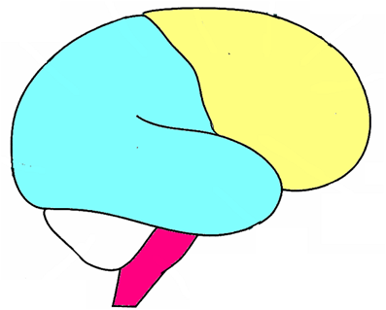
"Access" hypothesis :
Deficit in link between number sense and symbols
(Rouselle & Nöel, 2007)
"Core deficit" hypothesis hypothesis:
Deficit in number sense
(Butterworth, 1999;
Gersten & Chard, 1999;
Wilson & Dehaene, 2007)
Kvantitet
Kvantitet
Kvantitet
Verbalt ”fem”
Visuelt
”5”
Visuelt
”5”

Slide 50
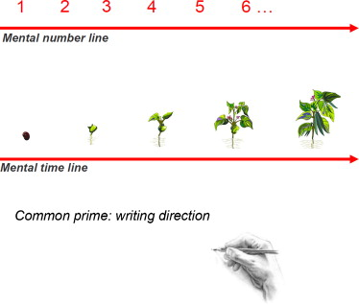
Tallinjen

Slide 51
Tallinjen
Mental representation

Slide 52
Tallinjen
Bonato et al 2012

Slide 53
Sammenligning af tal
Tallinjen
Kvantiteter
Addition/subtraktion
AH og Opm.
Hvad er talsans?
matematik er et sæt af relationer mellem mængder og talsymboler.
Når lærerne opfatter matematik som om kvantiteter, og ikke som tal, giver det muligheder for at flytte fokus fra at manipulere tal, til at stille spørgsmål som:
Hvad er tal?
Eleverne skal ikke bare lære og anvende regler og forsøge at finde det rigtige svar.
Eleverne skal konstruere og opdage sammenhænge mellem mængder og tal og derefter undersøge alternative måder at beskrive og registrere disse relationer.

Slide 54
Hvordan man underviser tal sans?
Aktiviteter til at skabe forbindelser, udforsker og diskuterer begreber,
og at sikre en passende mangfoldighed mellem relationer.
Det handler ikke om at undervise i subtraktion men om subtraktion

Slide 55
Tallinjen
Udgangspunktet for at kunne regne er at tælle
At tælle foregår på en tallinje
Vægtallinje
Talkort, snor, klemmer
Tallinjen kan blive fleksibel (alle tal, lige tal, ulige tal, 2-tabellen, …)
Lad eleven
Sætte talkortene på tørresnoren fra 1 til 100
Undersøge ulige tal
tælle frem til hundrede og tilbage fra hundrede
Tælle i spring på 10, 5, 2
Sammenligne forskellige tal fx 13 og 31
1
2
3
4
5
6
7
8
Gå på en tallinje
Formålet er at eleverne skal blive sikre i at tælle forlæns og baglæns
Lad eleverne gå på tallinjen samtidig med at tallene siges højt
Hvad sker der når man går frem og tilbage på tallinjen?

Slide 56
Udviklings dyskalkuli
Anvend laborative materialer til at visualiserer matematiske begreber
Fokus på den visuelle mulighed
Fokus på den sproglige mulighed
Positiv og støttende undervisning
Varieret undervisning med en tydelig struktur (relationer mellem repræsentationsformer)
Arbejde med tallinjen
Arbejde med possitionssystemet

Slide 57
I skolen
Mennesker med dårligt fungerende arbejdshukommelse har svært ved at klare de krav, som mange klasseaktiviteter stiller til arbejdshukommelsen, og dette forringer deres læring især i fag som læsning og matematik.
Efter Gathercole & Alloway Børn, læring og arbejdshukommelse (2009)

Slide 58
I undervisningen bliver det svært…
….at lave opgaver, der stiller krav til selvstændigt initiativ, problemformulering og problemløsning. Det er fx:
Problemregningsopgaver
Gruppearbejde
Projektarbejde
Tema/emneuger

Slide 59
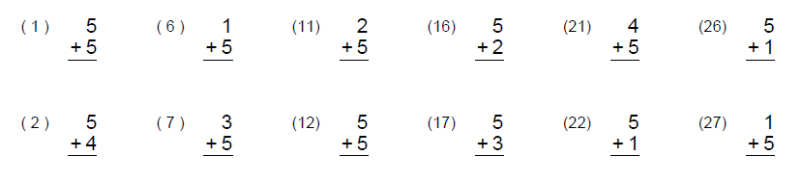
Der stille ikke krav til AH når eleverne arbejder med:
Der stilles krav til AH når eleverne arbejder med:
Louise vil give sine dukker væk til sine små kusiner. Lisa får 12 dukker. Hun giver 1/4 til Lisa, 1/3 til Mona og 4/12 til Sofie.
a. Hvor mange dukker får Mona og Sofie?
b. Hvor mange dukker beholder hun selv?

Slide 60
Problemregning fordrer kognitiv fleksibilitet
  At kunne hæmme.
  At kunne skifte opmærksomheden.
  At kunne integrere gammelt og nyt.
  At kunne skifte tankegang for at se tingene, eller bearbejde information, på nye måder.

Slide 61
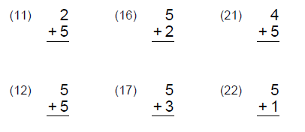
  At kunne hæmme
  At kunne skifte opmærksomheden.
  At kunne integrere gammelt og nyt.
  At kunne skifte tankegang for at se tingene, eller bearbejde information, på nye måder.
Nina giver sine dukker væk til sine 3 små kusiner. Lisa får 12 dukker. Nina giver 1/4 til Lisa, 1/3 til Mona og 4/12 til Sofie.
a. Hvor mange dukker får Mona og Sofie?
b. Hvor mange dukker beholder hun selv?

Slide 62
Multimedielæring

Slide 63
Multimedielæring
Mayer (2009) har primært fokus på sammenhængen mellem billeder og ord, idet en række forskningsresultater viser, at medier, der støtter op om verbal og nonverbal informationsbearbejdning, er effektive til at frigøre kognitive resurser til læring. Generelt bygger teorier om multimedielæring på Baddeleys model af arbejdshukommelse. CTML inddrager specifikt Paivios teori om dobbelt kodning .
Arbejdshukommelse
Working Memory (WM) er en teoretisk konstruktion, som betegner processer med en begrænset kapacitet, der involverer midlertidig fastholdelse og manipulation af information i hjernen . En række forskningsresultater indikerer, at WM-kapacitet korrelerer positivt med elevernes aktuelle og fremtidige udvikling af matematisk kompetence .
Dobbelt kodning
Paivios Dual Coding Theory (DCT) er implementeret i CTML . DCT antager, at kognition forløber i to kvalitativt forskellige mentale koder; en verbal kode til håndtering af sprog og en nonverbal kode til håndtering af billeder. DCT bidrager især til forståelse af hvilken virkning billeder har for læring og hukommelse .

Slide 64
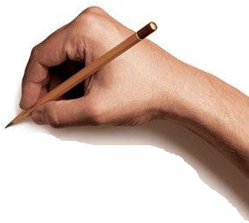
Multimedie læring
Parvist parallelle
Referentiel
forbindelse
Fire kanter
Kvadrat
Lige lange
Vinkler 90⁰
Se her – denne firkant har fire lige lange sider, og de er parallelle. Vinklerne er 90 grader. Det hedder et kvadrat
Referentiel
forbindelse

Slide 65
Antagelsen om dual modalitet som struktur, der refererer til Baddeleys model for WM.
Antagelsen om dual kodning som proces, der refererer til Paivios teori om DCT.
Antagelsen om begrænset kognitiv kapacitet .
Antagelsen om aktiv læring.

Slide 66
CTML | Praktiske applikationer
Eleverne lærer bedre fra ord og billeder end fra ord alene. | Animationer, diasshows, og fortællinger bør involvere både skriftlige eller mundtlige tekster og billeder. Skrevne tekster eller mundtlige forklaringer skal kobles til visuelle billeder.
Eleverne lærer bedre, når ord og billeder præsenteres i tæt tilknytning til hinanden, snarere end langt væk fra hinanden. | Ved fremlæggelsen af relaterede tekster og billeder, skal teksten skal være tæt på eller indlejret i billederne. Placeres teksten i billedet er den mere effektiv.
Eleverne lærer bedre, når ord og billeder præsenteres samtidig fremfor successivt. | Ved fremlæggelsen af relaterede tekster og billeder, skal tekst og billeder præsenteres samtidigt.
Eleverne lærer bedre, når uvedkommende ord, billeder og lyde er udelukket. | Præsentationer bør fokusere på klare og kortfattede præsentationer. Præsentationer, der indeholder uvedkommende oplysninger hindrer elevernes læring.
Eleverne lærer bedre fra ord og billeder end fra billeder alene | Præsentationer, der involverer både ord og billeder skal introduceres ved hjælp af verbale beskrivelser, snarere end skrevet tekst, dertil ledsager billederne.
Eleverne lærer bedre fra billeder ledsaget af forklaring end fra billede fulgt op af tekst og tale. | Præsentationer, der involverer både ord og billeder skal præsenteres som tekst enten i skriftlig form, eller i auditiv form, men ikke i begge samtidig.
Eleverne lærer bedre, når de er aktive i læreproces og præsentation. | Hvordan kan eleverne blive aktive i deres egen læreproces?

Slide 67
Temaer i planlægningsfasen
Udvælge relevante billeder/illustrationer til understøttelse af faglige pointer repræsenteret ved
Udvælge relevante nøgleord der repræsenterer de faglige pointer
Overvejelser over hvordan de faglige pointer/nøgleord skal præsenteres for eleverne
Overvejelser over hvordan eleverne aktivt inddrages i læreproces og præsentation.

Slide 68
Eleverne må ikke sakke for langt bagud i matematik. Tidlig indsats er endnu mere afgørende i matematik end i andre fag
Man kan intervenere ud fra elevens vanskeligheder og individualisere undervisningen.
Det er vigtigt at være fleksibel i forhold til disse elever og tillade dem at benytte omvejsstrategier.
Læreren skal være præcis og tydelig, når der arbejdes med problemløsning.
Der skal være fleksibilitet i undervisningen. Ikke alle elever bliver lige skrappe til matematik, men de grundlæggende færdifheder som talforståelse, de 4 regningsarter, hverdagsmatematik og problemløsning, har alle elever glæde af.
Det er vigtigt, at overveje hvordan man præsenterer nyt stof for de enkelte elever.
Det er vigtigt, at arbejde med åbne opgaver, så alle kan byde ind med det de ved.
Læg op til at arbejde med forståelse, så eleverne forstår hvad de gør.
Skolen skal støtte op omkring elevers neurologiske vanskeligheder.

Slide 69
At henlede opmærksomheden på et objekt
At strukturere opgaven i sekvenser
At dele opgaven op i mindre delopgaver
At gøre opmærksom på vigtige egenskaber
At demonstrere hvordan tingene skal gøres
At minde barnet om, hvordan tingene skal gøres
At minde barnet om, hvor langt arbejdet er skredet frem
At fungere som databank
At kontrollere frustration
At evaluere succes / fiasko
At fastholde orienteringen mod målet
Læreren opgave

Slide 70
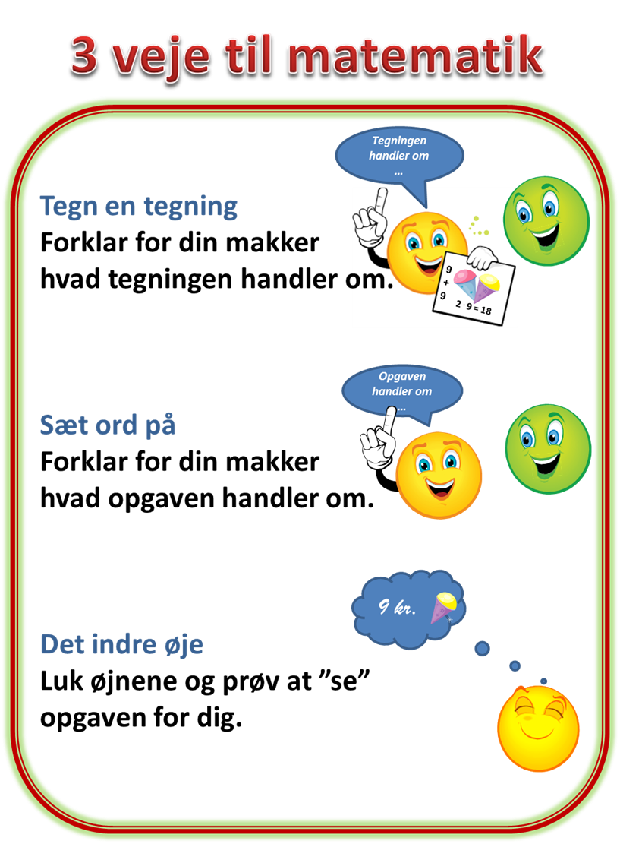

Slide 71
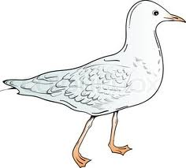
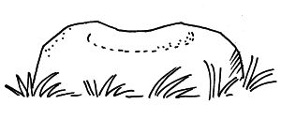

Begrebskort
9 – 4 = 5
Man ser hvor mange man har, så tager man nogen væk, og så ser man, hvor mange der er tilbage.
En fugl fandt 9 biller. Den spiste 4 biller. Men 5 biller nåede at gemme sig under en sten.
Regnestykke
Hvad er
(Indhold)
Subtraktion
Historie
(Proces)
Tegning
_
=

Slide 72
6 principper
Arbejd med elevernes forståelse – man kan ikke træne sig til forståelse
Begynd med tallene i den virkelige verden! Diskuter, vis og lad eleverne gøre erfaringer med hvilke tal der er størst fx 7 eller 9
Lad eleverne sætte ord på matematiske erfaringer.
Foretage en gradvis systematisk introduktion af de formelle matematiske begreber.
De mere abstrakte begreber er centrale for den matematiske forståelse. Sæt ord på egenskaberne ved matematiske begreber.
Lad eleverne anvende egne strategier i begyndelsen, men lær dem effektive retreivalstrategier, så eleverne får en hurtig tilgang til det matematiske langtidslager. (2+2 = 4)

Slide 73
Begrebsudvikling
Konkret erfaring
Sprog der
beskriver erfaringen
”Se! Jeg har tre røde og to grønne kugler …”
Tegninger der
symboliserer erfaringen
Kontekstafhængig
Kontekstuafhængig
Symboler der
generaliserer erfaringen
3 + 2 = 5

Slide 74
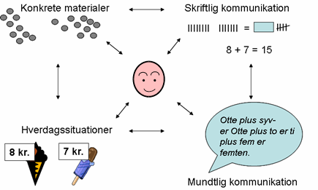
Relationer mellem repræsentationer
Matematiklæring er en proces, hvor målet er indsigt i symbolske strukturer og relationer.
Indsigten skabes ikke blot ved træning af matematiske symboler.
Man skal kunne sætte ord på matematik
Kunne knytte matematikken til hverdagssituation,
Kunne knytte matematikken til konkrete repræsentationer
Kunne generalisere matematikken gennem skriftlige symboler.
Transformationer mellem forskellige repræsentationsformer. Bearbejdning efter Emanuelsson (1995)

Slide 75
Tak for i dag

